Slide 2
Anotace
Materiál obsahuje prezentaci významných osobností, které se narodily v Kroměříži. Je možné doplnit i vycházkou městem, kde děti pozorují staré pamětní desky, nebo návštěvou hřbitova, kde jsou tyto osobnosti pochovány. Materiál lze využít i v jiných předmětech, kde se seznamujeme s regionálními osobnostmi, např. HV,VV. Určeno pro 3.ročník.
Pilotáž: Prezentace byla pilována ve 3. ročníku a po ní následovala další hodinu vycházka městem.

Slide 3
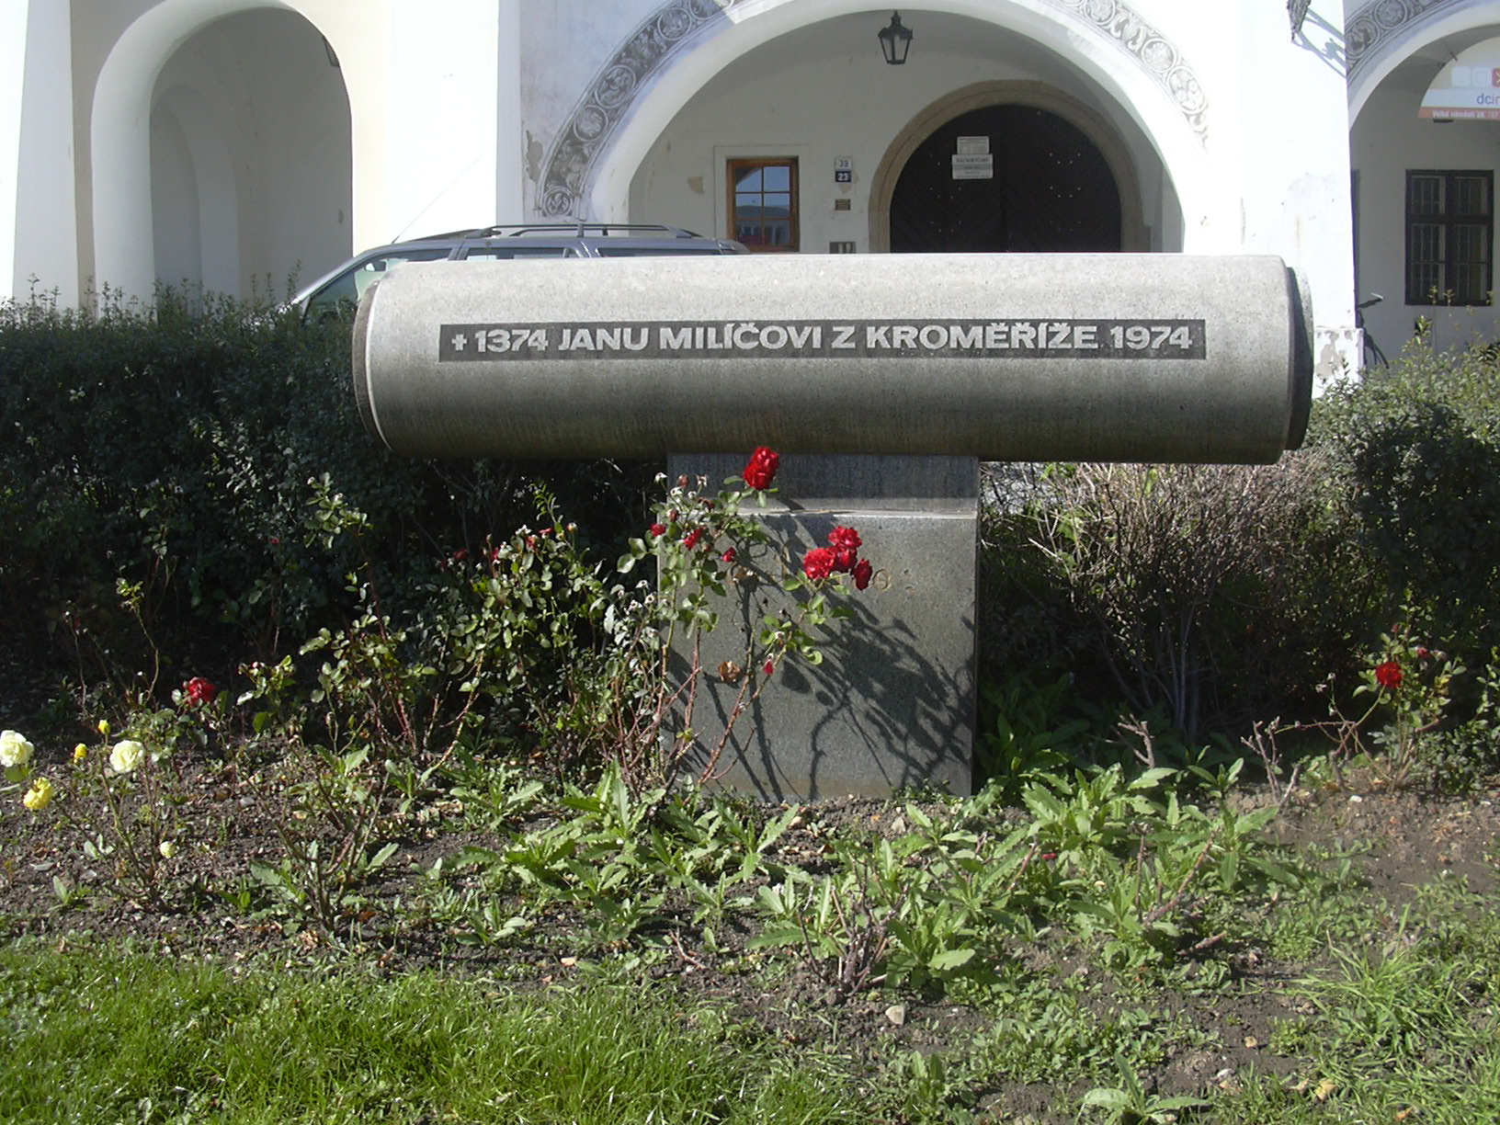

Slide 4
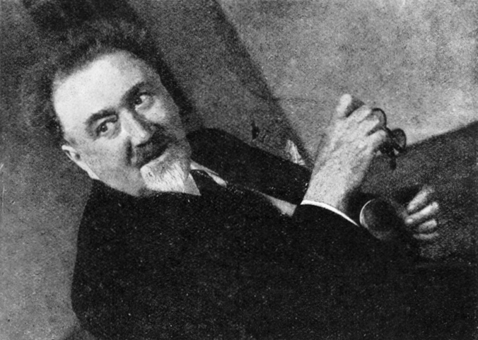
Max Švabinský, malíř

Slide 5
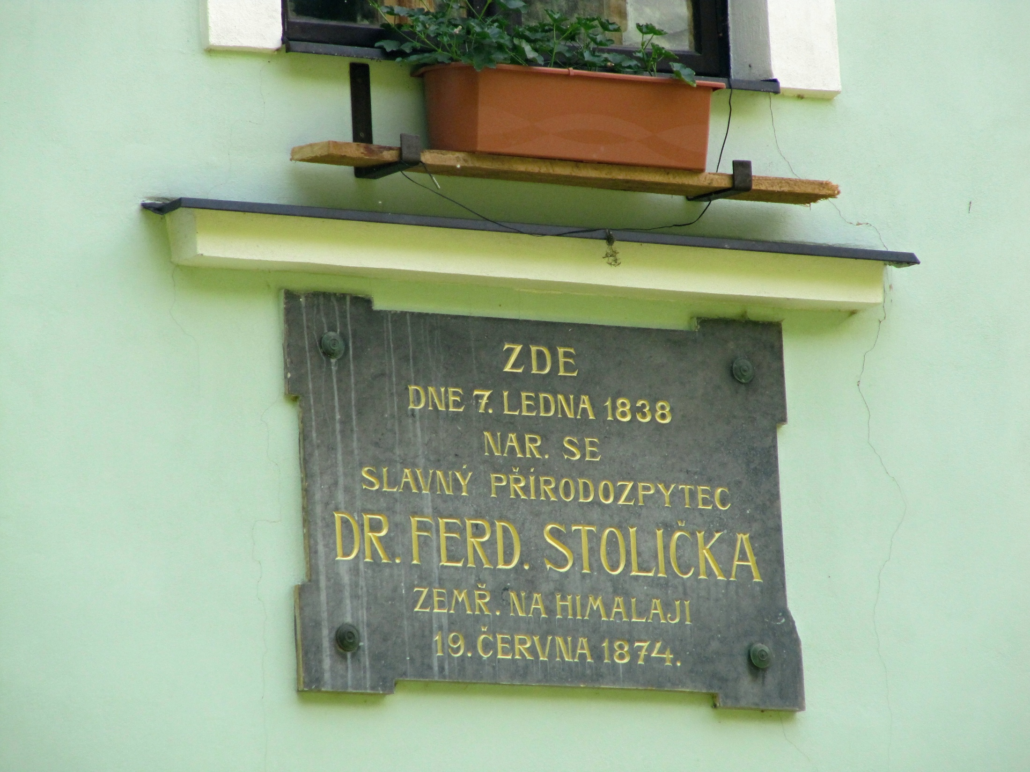

Slide 6
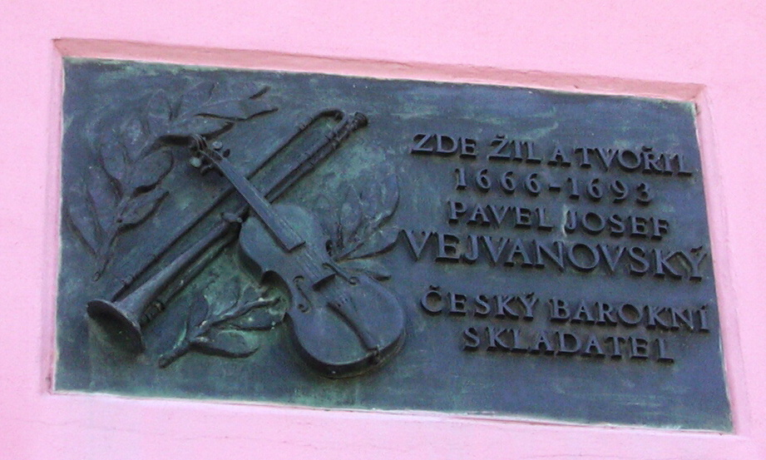

Slide 7
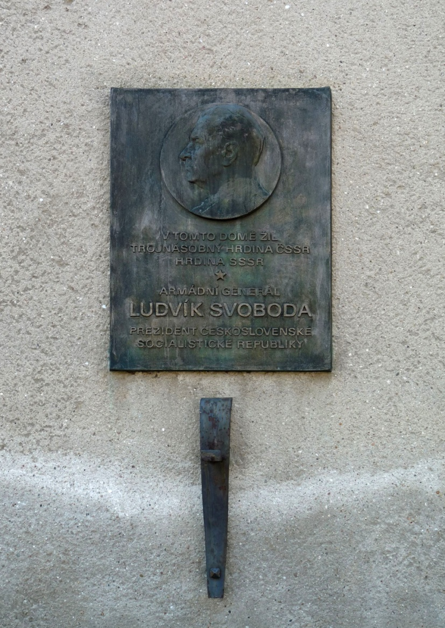
Ludvík Svoboda –prezident ČSSR, žil ve městě, je zde pochován

Slide 8
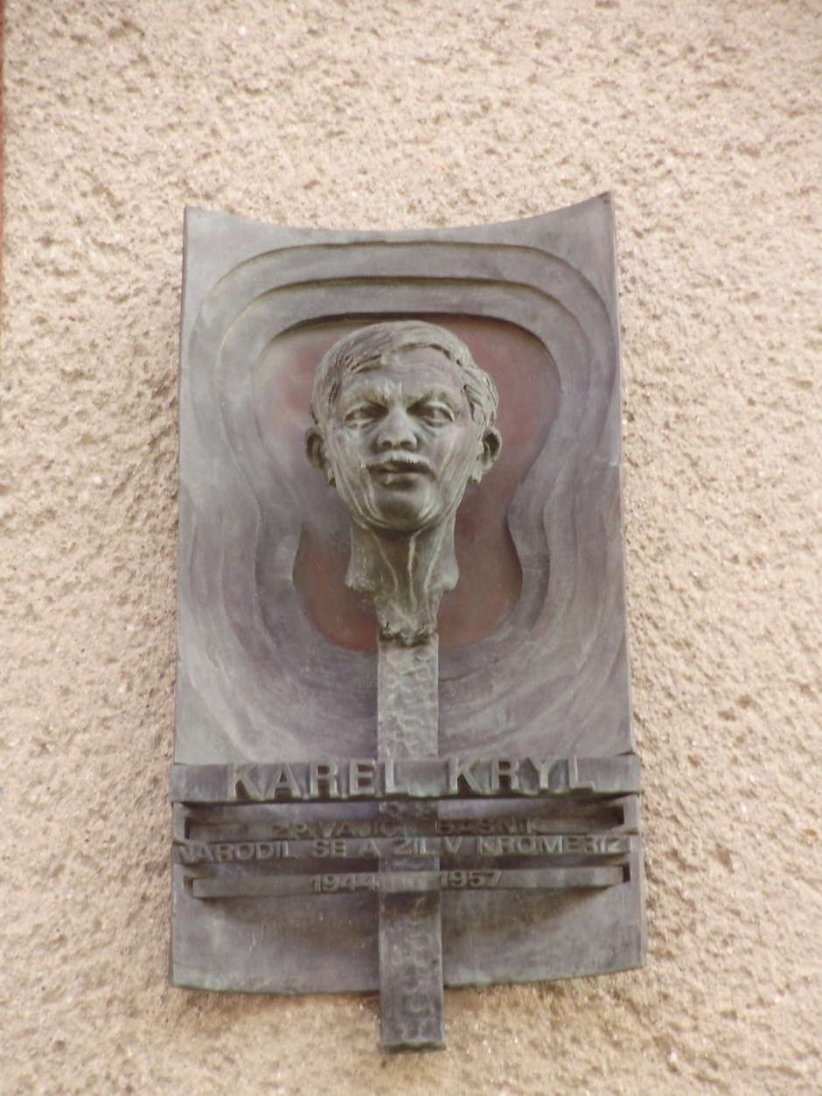
Karel Kryl - zpěvák

Slide 9
A další…
Jindřich Spáčil, spisovatel
Václav Talich, dirigent
Miloš Macourek, scénárista (např. Arabela)
http://www.youtube.com/watch?v=fuTBhDZMLOg
Stanislav Hložek, zpěvák
www.youtube.com/watch?v=JqpzWUA-UWs
Josef Karlík, herec www.youtube.com/watch?v=NfAu8QNCQiQ
Antonín Procházka, herec
Bořivoj Navrátil, herec
www.youtube.com/watch?v=XtMCMtf85e8

Slide 10
Úkoly:
Vyhledej pamětní desky ve městě, zjisti, komu jsou věnovány. Kdo to byl a čím se proslavil?
Zajděte si na hřbitov k hrobům kroměřížských rodáků

Slide 11
Citace
PERNAK.Http://cs.commons.wikipedia.org[online]. 1. 10. 2007, 10:26[cit.2011-09-10].File:Jan Milíč z Kroměříže.JPG.Dostupné z WWW:<http://commons.wikimedia.org/wiki/File:Jan_Mil%C3%AD%C4%8D_z_Krom%C4%9B%C5%99%C3%AD%C5%BEe.JPG?uselang=cs>.
CHEVA.Http://cs.commons.wikipedia.org[online]. 19. 9. 2012, 18:18[cit.2011-09-10].File:Kroměříž, pamětní deska Ludvík Svoboda 01.jpg.Dostupné z WWW:<http://commons.wikimedia.org/wiki/File:Krom%C4%9B%C5%99%C3%AD%C5%BE,_pam%C4%9Btn%C3%AD_deska_Ludv%C3%ADk_Svoboda_01.jpg?uselang=cs>.
PALICKAP.Http://cs.commons.wikipedia.org[online].
22. 5. 2011, 11:35[cit.2011-09-10].File:Kroměříž, Zámeček, pamětní deska.jpg.Dostupné z WWW:<http://commons.wikimedia.org/wiki/File:Krom%C4%9B%C5%99%C3%AD%C5%BE,_Z%C3%A1me%C4%8Dek,_pam%C4%9Btn%C3%AD_deska.jpg?uselang=cs>.
JANÍČEK,Jiří.Http://cs.commons.wikipedia.org[online]. 19. 10. 2009, 14:25[cit.2011-09-10].File:Kryl Kpt. Jaroše-detail.jpg.Dostupné z WWW:<Kryl Kpt. Jaroše-detail.jpg>.
PERNAK.Http://cs.commons.wikipedia.org[online]. 1. 10. 2007, 10:15[cit.2011-09-10].Fine:Pavel Josef Vejvanovský.jpg.Dostupné z WWW:<http://commons.wikimedia.org/wiki/File:Pavel_Josef_Vejvanovsk%C3%BD.jpg?uselang=cs>.
http://archiv.ucl.cas.cz/index.php?path=RozAvn/9.1933-1934/1/6.png.Http://cs.wikipedia.org[online]. 18. 3. 2010, 17:29[cit.2011-09-10].File:Max Svabinsky 1933.jpg.Dostupné z WWW:<http://cs.wikipedia.org/wiki/Soubor:Max_Svabinsky_1933.jpg>.
Youtube.cz

